Slide 2
Workshop 1B
Värmlands målbild och vägen fram
Notes:
Till dig som håller i WS
Presentation av dig och dagens upplägg (klar vid ca 3min)
Del 2 i workhop 1 om omställningen till nära vård.

Slide 3
Återblick från workshop 1A
Vad är god och nära vård, hälsa och omsorg?​​
Varför behövs omställningen och vilka förändringar behöver vi göra?​​
Värmlands förutsättningar.
Notes:
Kort reflektion kring vad ni tog med er från förra workshopen.

Slide 4
Värmlands målbild
Notes:
1 min
I en komplex utmaning som omställning till nära vård är, är det en framgångsfaktor att ha en gemensam målbild
Arbetet att ta fram en länsgemensam målbild för omställningen till nära vård gjordes i Värmland under 2021.
Processen drevs i bred samverkan kommuner, region och privata aktörer.
Målbilden beslutades i samtliga kommuner och region Värmland under våren 2022.

Slide 5
Film målbild
Notes:
En film som beskriver Värmlands målbild (3 min)

Slide 6
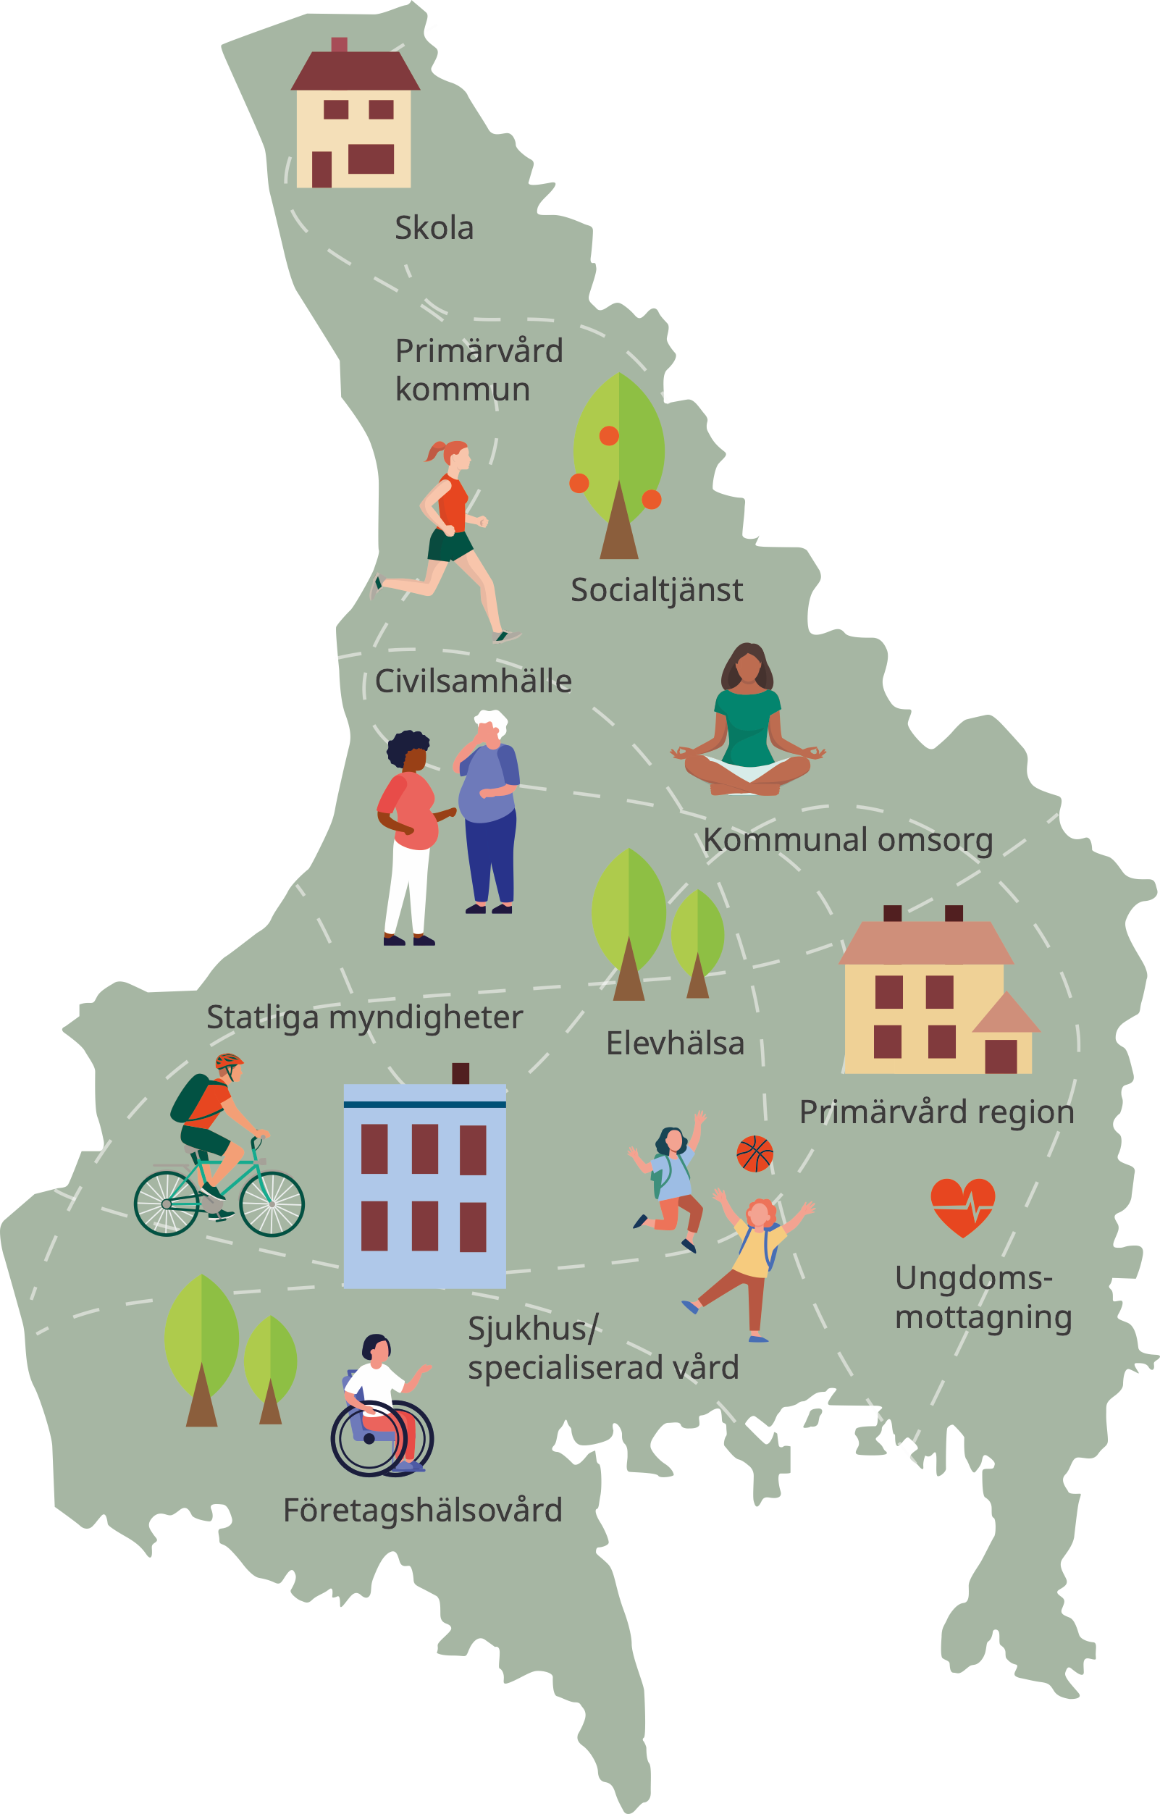
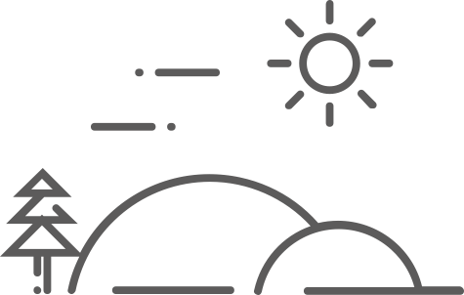
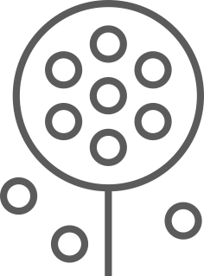
Framtidens Värmland
God och jämlik hälsa
Tillsammans utvecklar vi god och nära vård, hälsa & omsorg
Från
Till
Fokus på organisation
Isolerade vård- och omsorgsinsatser
Invånare och patienter som passiva mottagare
Reaktiva insatser
Fokus på person och relation
Samordning utifrån personens fokus
Invånare och patienter som är aktiva medskapare
Proaktivt och hälsofrämjande arbete
”Jag är en viktig och delaktig medskapare”
Gemensam färdriktning
Principer som guidar oss i arbetet
Invånarna avgör om det vi gör är värdeskapande.
Gemensamma beslut och aktiviteter ska leda i målbildens riktning och vi är gemensamt ansvariga för länets resultat.
Vi skapar förutsättningar för hållbara arbetsplatser och tar tillvara på medarbetarnas kompetens.
Vi bygger relationer med, och har positiva förväntningar på varandra.
Proaktivitet är i fokus för att öka hälsa och friskfaktorer.
”Vård och stöd utgår
och samordnas från mina behov och resurser”
”Jag får rätt hjälp och stöd i rätt tid”
”Jag har ett kontinuerligt, personligt och tillitsfullt stöd”
”Vi bemöter varandra med respekt”
Vi startar alla från olika utgångspunkter
Vi börjar med det enkla
Vi har små utmaningar att tackla
Vi har större hinder att bestiga
Vi når vårt mål: God och jämlik hälsa
Notes:
Så här ser Värmlands målbild ut: Bilden illustrerar vår gemensamma resa/expedition, som tar oss till ”framtidens Värmland” där vi tillsammans utvecklar en god och nära vård, hälsa och omsorg
Visionen (uppe till höger) är en God och jämlik hälsa. Det är samma mål som också återfinns i Värmlandsstrategin, Folkhälsoplanen och Nya perspektiv. Och det finns såklart en anledning till detta - att delarna leder i samma riktning.
Värden för invånaren är det centrala i målbilden (citaten kring kartan). Det är de vi främst eftersträvar.
Vi tar oss mot målet genom att göra de förändringar/förflyttningar. Det symboliseras genom stigen från-till.
Alla startar resan från olika utgångspunkter och kommer att stöta på stora och små utmaningar på vägen.

Slide 7
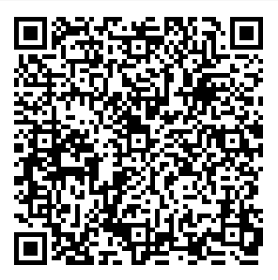
Dialog om omställningen
Välj området ”Värde för invånaren”
Läs texten på framsidan av kortet
Diskutera frågorna som på baksidan
Digital dialogguide
Notes:
2 min
Till dig som håller i workshopen
Gå in på länken

Slide 8
Värmlands färdplan
Notes:
Under 2022 togs en gemensam färdplan fram i länet. Även den togs fram i bred samverkan och är antagen av direktörsberedningen
Direktörsberedningen består av länets kommundirektörer, regiondirektören och andra direktörer i region Värmland och är den övergripande systemledningen för omställningen till nära vård i Värmland.

Slide 9
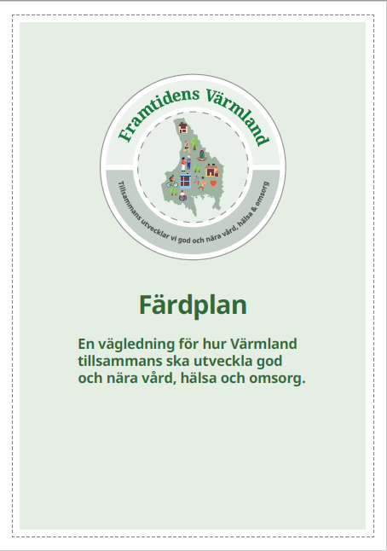
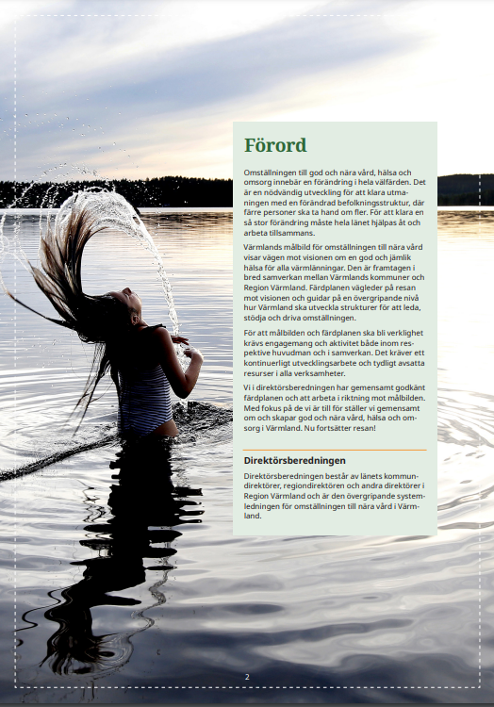
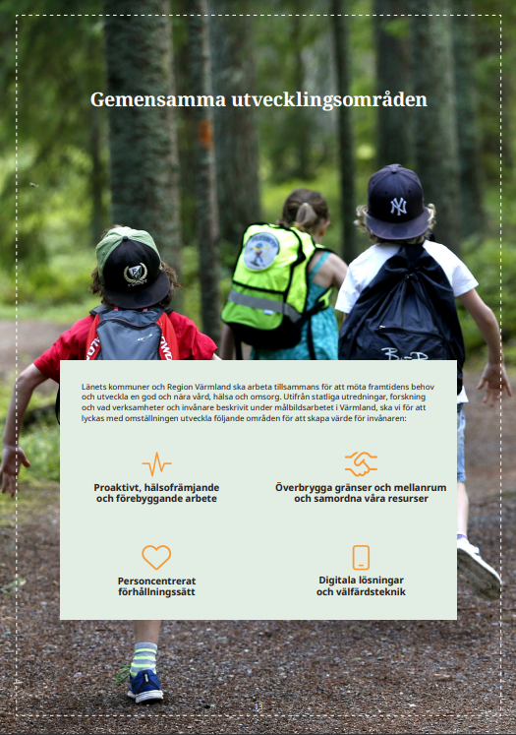
”Kraften som uppstår när delarna i ditt system eller din organisation förstår målsättningen och själva börjar hitta lösningar och förändringar är så mycket starkare än vad du kan åstadkomma själv.”
Klara Palmberg Broryd
Notes:
Färdplanen vägleder i hur Värmland ska utveckla strukturer för att leda, stödja och driva omställningen på ett dynamiskt sätt. Det är inte en detaljerad handlingsplan - alla behöver agera utifrån den kontext de befinner sig i.
Ett viktigt uppdrag för ledning och styrning är att stötta både den utveckling som behöver starta men också de utvecklingsarbeten som redan pågår.
Det kommer att krävas engagemang och aktiviteter av många, inom respektive huvudmän och i samverkan. Omställningsarbetet påverkar hela systemet och kräver ett kontinuerligt utvecklingsarbete och tydliga resurser.
”Förtroendevalda och tjänstepersonsledning behöver tydligt stå bakom och aktivt leda omställningen.”

Slide 10
Gemensamma utvecklingsområden
Proaktivt, hälsofrämjande och förebyggande arbete
Personcentrerat förhållningssätt
Överbrygga gränser och mellanrum och samordna resurser
Digitala lösningar och välfärdsteknik
Notes:
I färdplanen beskrivs fyra områden som alla behöver ta hänsyn till i pågående och framtida arbeten för att driva omställningen framåt.
Områdena är:
Proaktivt, hälsofrämjande och förebyggande arbete
Personcentrerat förhållningssätt
Överbrygga gränser och mellanrum och samordna våra resurser
Digitala verktyg och välfärdsteknik
Vi behöver säkerställa att vi både i dagens och morgondagens arbeten tar hänsyn till dessa fyra områden när vi jobbar.
Har vi tänkt in dem i vårt nya sätt att arbeta och i den verksamhetsutveckling vi driver?
Har vi bockat av att arbetssättet innebär att vi jobbar personcentrerat, att vi har de samverkansstrukturer som behövs och att vi använder de digitala verktyg vi kan för att underlätta arbetet eller för att göra invånaren mer delaktig?
Och kanske viktigast av allt – finns det något vi kan göra tidigare i kedjan så att vår insats kanske helt kan undvikas?

Slide 11
Dialog om gemensamma utvecklingsområden
Välj området ”Utvecklingsområden”
Välj ett område
Läs texten på framsidan av kortet
Diskutera frågorna på baksidan
Digital dialogguide
Notes:
Intro till dialog 2 min (44 min)
Dialog 15 min (59 min)

Slide 12
Testa nu dina nära vård-kunskaper!
Välj området ”Vad är nära vård” i dialogguiden regionvarmland.se/dialogguide
Läs texten på framsidan av kortet
Kan du mer nu än innan dagens workshop ☺?
Notes:
Intro till dialog 2 min
Dialog 15 min

Slide 13
Tack för idag!
Notes:
Avslut 1 min (45-60 min)

Slide 14
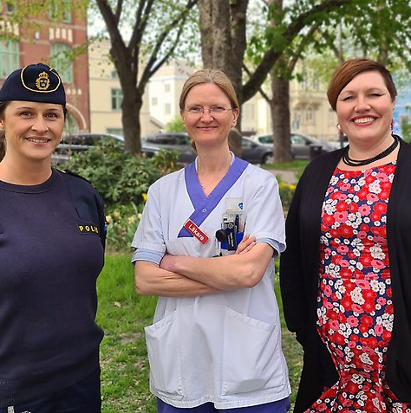
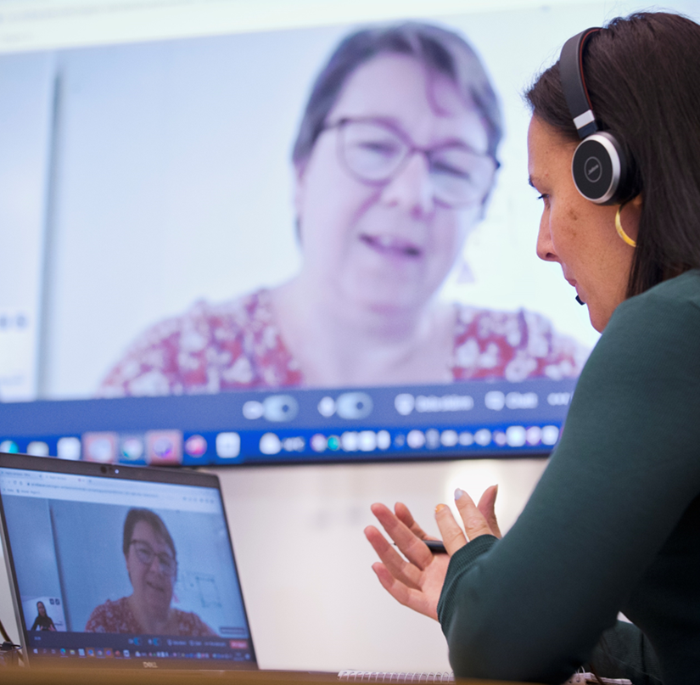
På gång i länet
Vårdcentral Värmland (digital vårdcentral)
Steg för hållbar hälsa, hälsocoach online, Orka
Arbete med patientkontrakt och SIP
Olika typer av hemmonitorering och behandling i hemmet (hjärtsviktsmottagning, nattkamera, dialys i hemmet, nattkameror)
Digitala patientutbildningar
Piloter inom digital bildhantering
Invånarinvolvering vid utveckling av verksamheter
Mobil vård och olika mobila lösningar
Digitalt receptbedömningsteam
Arbete med fasta kontakter och kontinuitet
Digitala fixartjänster och social lots
Barnanpassad vård
Tidig upptäckt och förebyggande arbete. (Samverkan mellan olika aktörer ex vis hälso- och sjukvård, tandvård, socialtjänst, skola, förskola och civilsamhället)
Digitala fixartjänster och lösningar
Mobil akutläkare i samverkan med socialtjänst, polis och bistånd
Digital hälsocoach
Notes:
Massor av arbete pågår också ute i verksamheterna förstås! Här är ett axplock
Samverkan vårdcentral och tandvård - tidig upptäckt
Samverkan folktandvården och förskola - förebyggande arbete
Rättspsykiatrin har startat samarbete med Friluftsfrämjandet för att främja aktivitet och skapa sociala sammanhang
Socialtjänst, polis m.m.
Digitala patientutbildningar (hab via 1177, steg för hållbar hälsa,
Orka – digitala träffpunkter för unga –
Invånarinvolvering – patientforum tex

